Slide 1


Slide 2
DISEÑO Y CONSTRUCCIÓN DE UNA BANDA TRANSPORTADORA, CON BRAZO CLASIFICADOR, PARA LA AUTOMATIZACIÓN DEL EMPAQUETADO DE TOALLAS SANITARIAS PARA LA EMPRESA CONSTRUCCIÓN DE MAQUINARIA J.W. - ¨CEMAÍN¨
Autor: Alexis fuentes
Director: Ing. Byron Cortez MSc

Slide 3

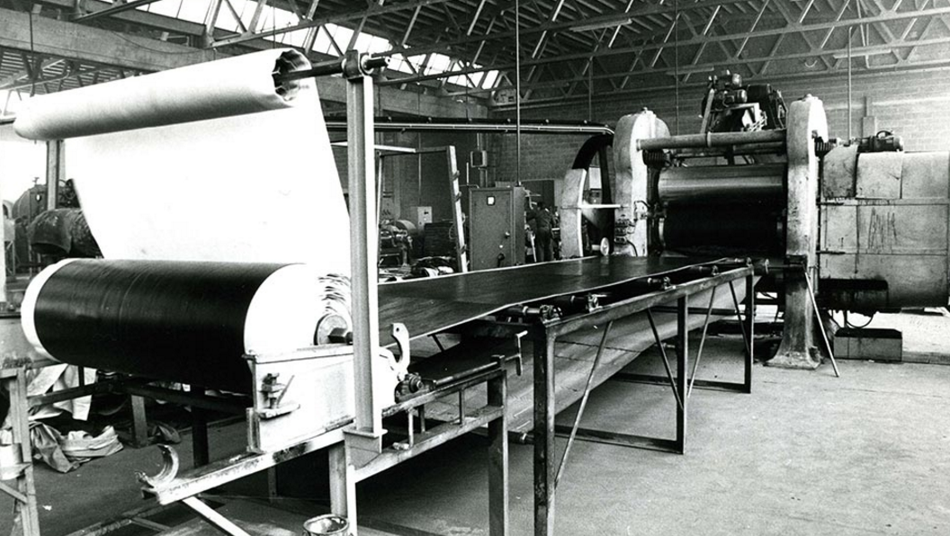
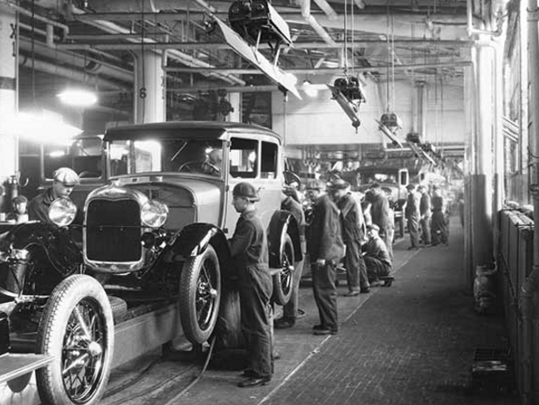
INTRODUCCIÓN:
Olivier Evans, EE.UU (1795) – Henry Ford 1913
CEMAIN

Slide 4
JUSTIFICACIÓN:
Creciente demanda de productos
Aumentar la producción
Reducir costos
Reducir tiempos de transporte
Solución integral de ingeniería

Slide 5
OBJETIVOS:
GENERAL
ESPECÍFICOS
Implementar la mejor solución tecnológica
Diseñar el mecanismo de clasificación
Diseñar sistema de transporte

Slide 6
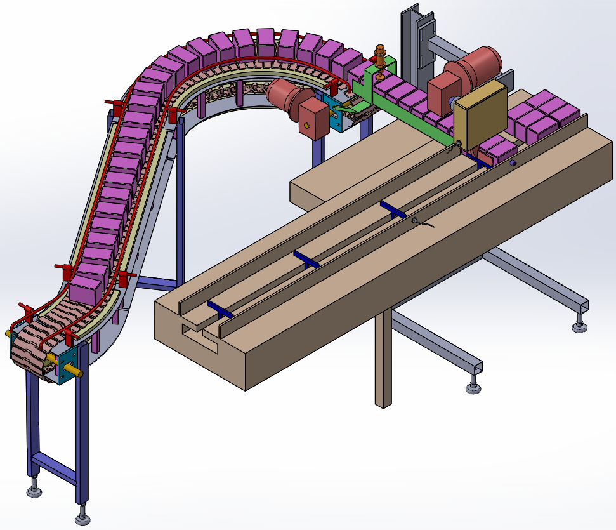
EXPLICACIÓN DEL PROYECTO:
¿Qué es una banda transportadora?

Slide 7
DISEÑO CONCURRENTE:
Mediante un conjunto de herramientas como son la casa de la calidad y las matrices de criterios permite realizar un diseño exitoso con enfoque en la calidad.
Casa de la Calidad
Matriz de decisión
Diseño concurrente
Matriz de criterios

Slide 8
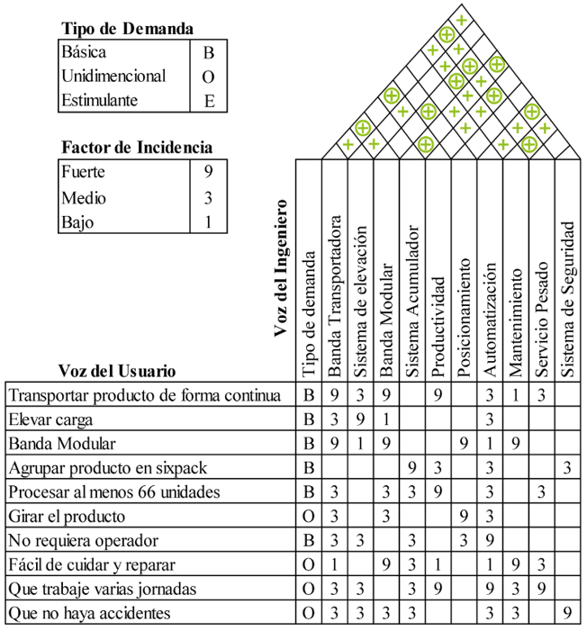
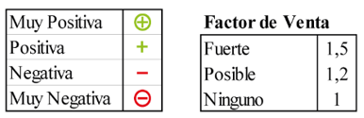
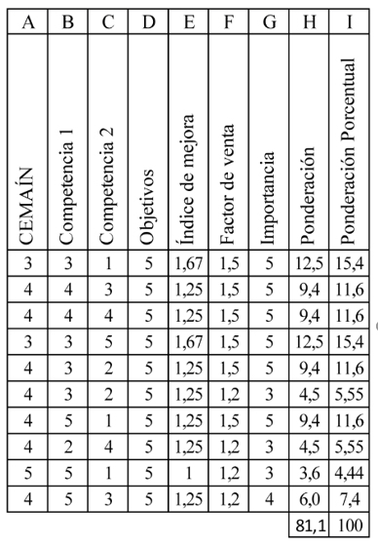
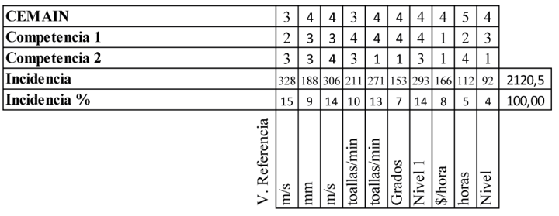
CASA DE LA CALIDAD (QFD):
Definición
Voz del Usuario
Voz del Ingeniero
Tipo de Demanda
Resultados

Slide 9
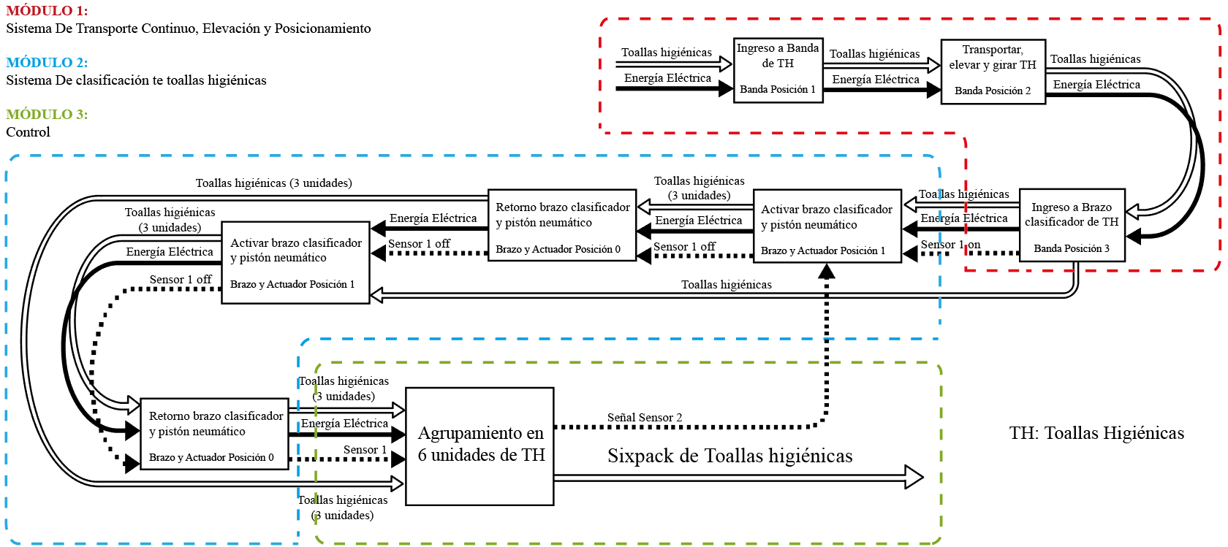
DISEÑO MODULAR:

Slide 10
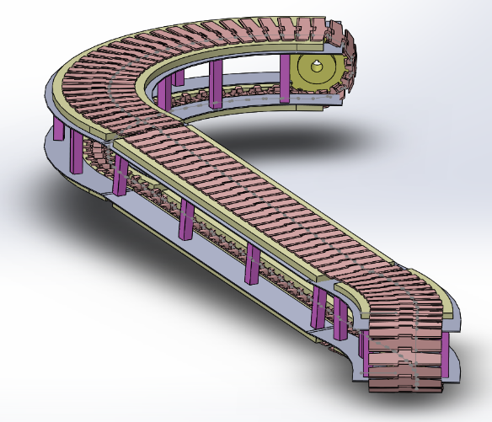
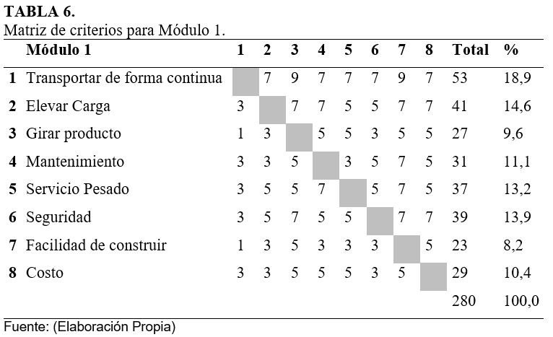
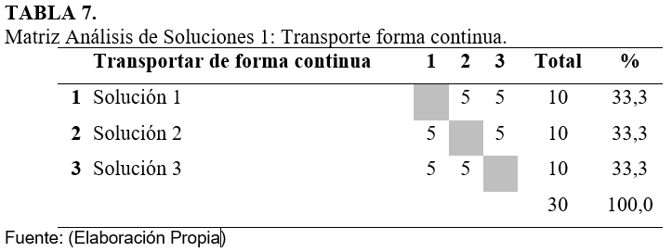
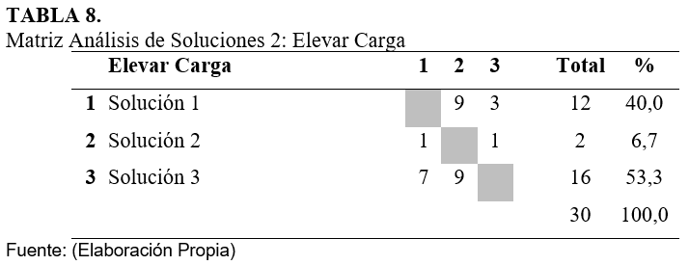
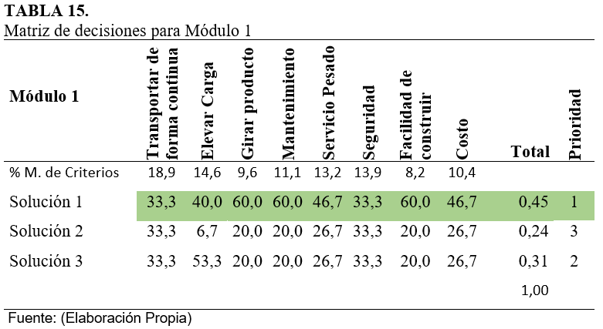
Matriz de criterios y matriz de decisión:

Slide 11
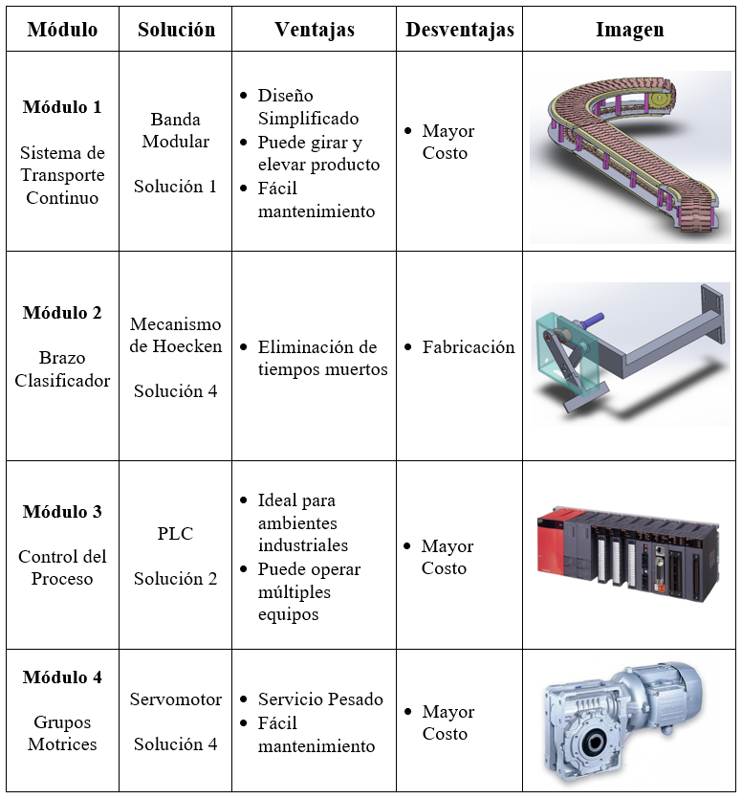
RESUMEN DE SOLUCIONES:

Slide 12
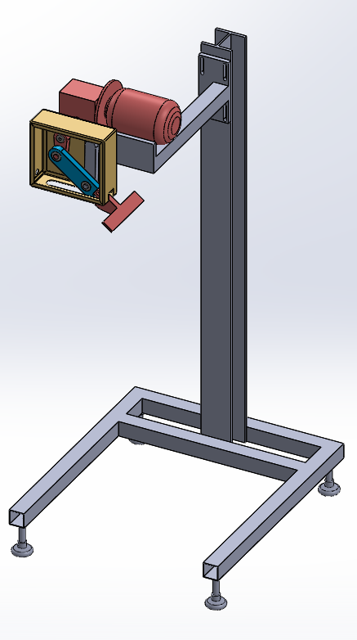
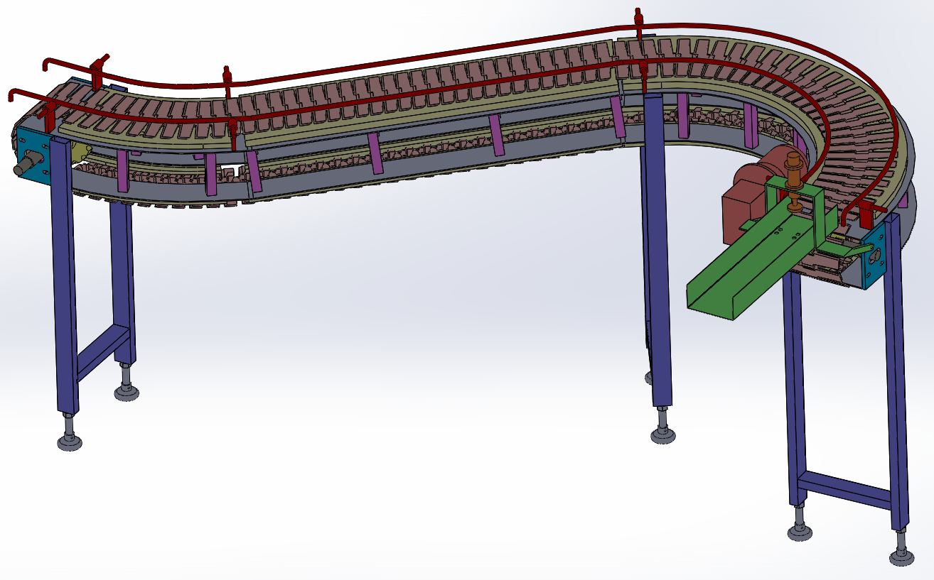
INGENIERÍA DE DETALLE:

Slide 13
DISEÑO DE LA BANDA TRANSPORTADORA:
Clave: Partes

Slide 14
DISEÑO DE LA BANDA TRANSPORTADORA:
Diseño y selección de banda
Selección de motor
Diseño de ejes
Diseño de chavetas
Diseño de rodamientos

Slide 15
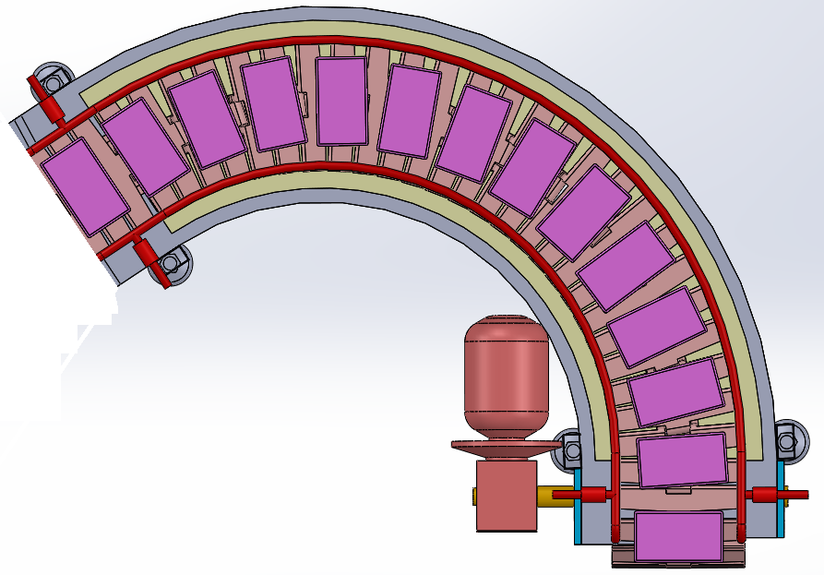
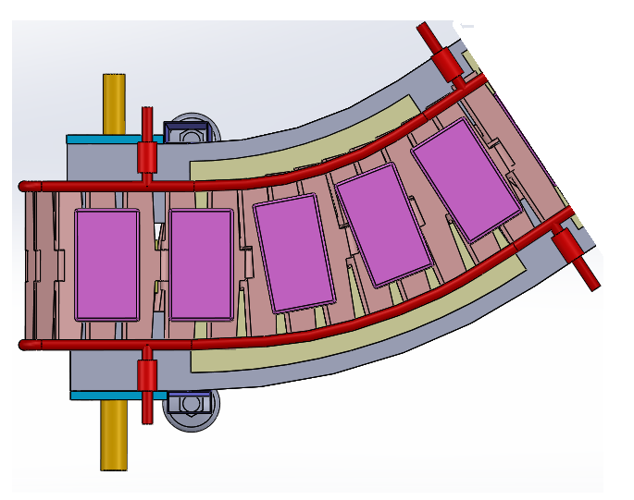
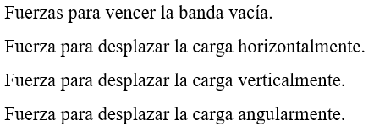
Naturaleza del funcionamiento de la banda:
Zona Curva Superior
Zona Elevada
Zona Curva Inferior
Claves: Rozamiento, Esfuerzos principales, secundarios y especiales, Acumulación, zonas

Slide 16



Zona Curva:

Slide 17



Zona Inclinada:

Slide 18





GRUPO MOTRIZ:
Velocidad lineal
Claves: ¿Qué son?, nomenclatura

Slide 19
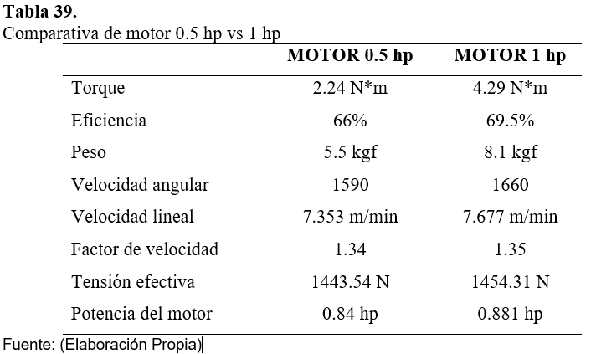
resultados:
Banda Modular UP 882T K7 ½ D DE 6 metros de longitud
Motor Siemens 1LA7 0804YA60
Reductor: 2KJ1702 5CE13 – 1AL1

Slide 20
EJE:
Diseño Geométrico
Diseño por Resistencia
Diseño por Rigidez
Diseño por Vibraciones

Slide 21
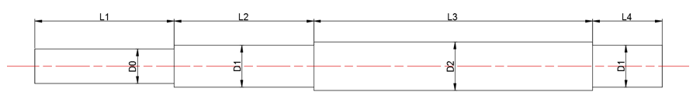
DISEÑO geométrico:

Slide 22



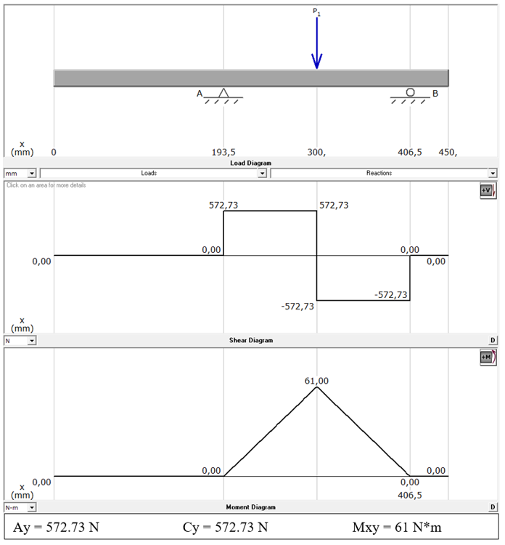
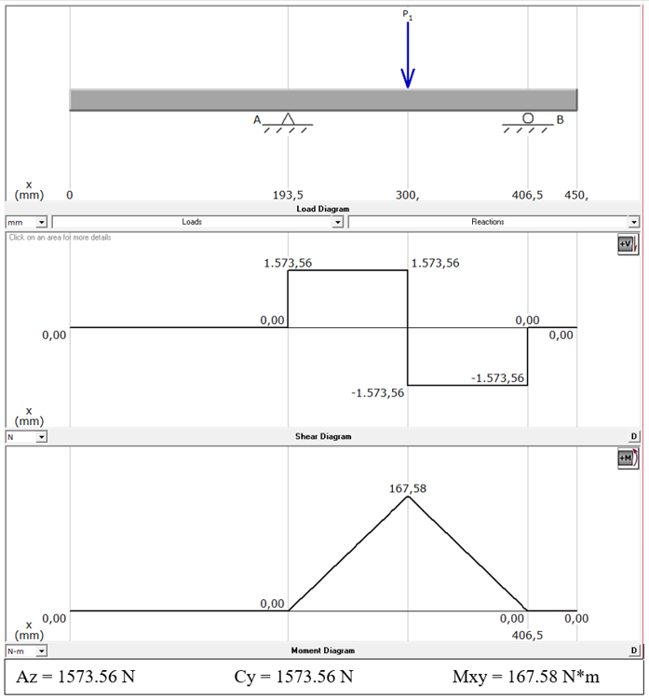

DISEÑO por resistencia:

Slide 23
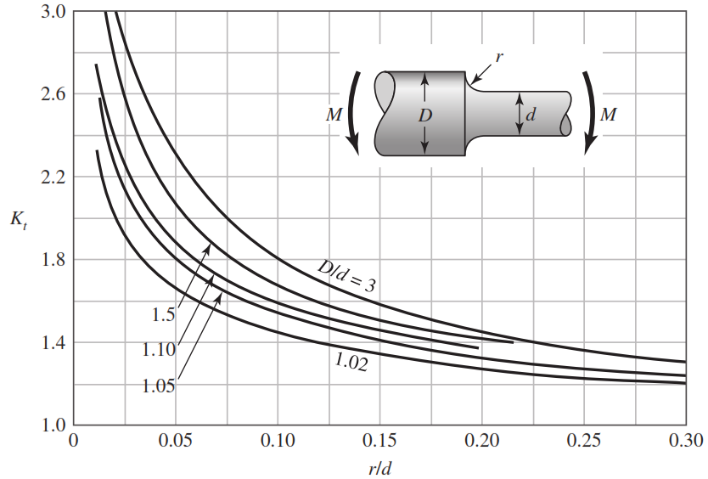
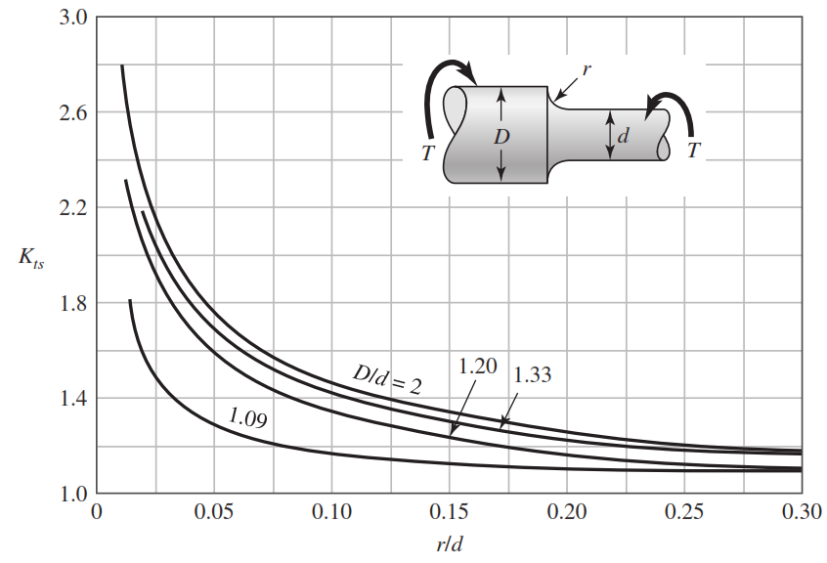



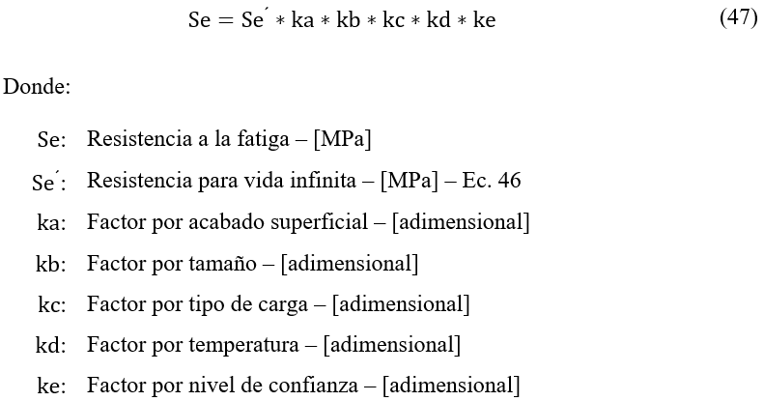


DISEÑO por resistencia:
Esfuerzos medios y alternante tanto en flexión como torsión
Criterio de Falla de Soderberg.

Slide 24
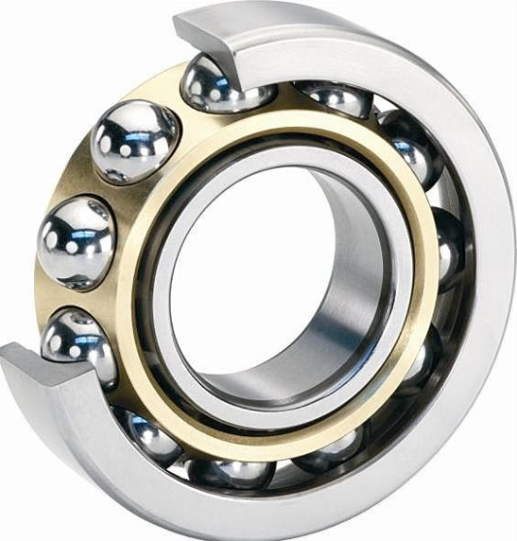



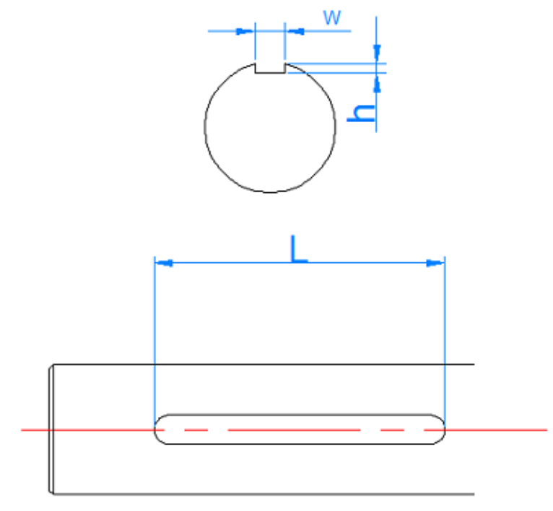


Rodamientos y chavetas:
15 millones de ciclos
Despejar C y entrar a catálogo
Claves: Naturaleza del funcionamiento de la chaveta

Slide 25
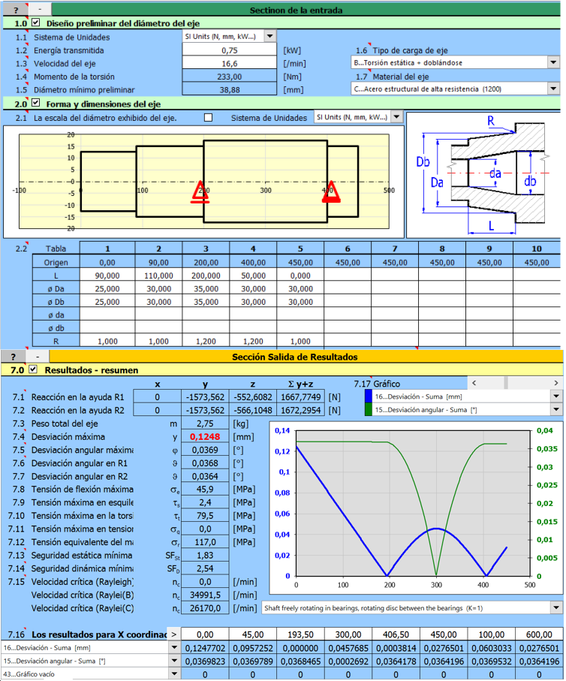


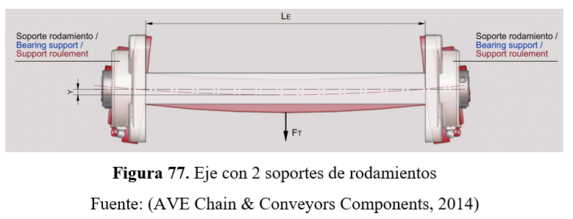

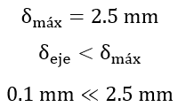
DISEÑO por rigidez:

Slide 26
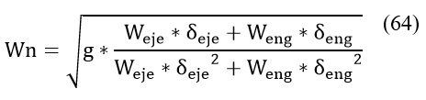

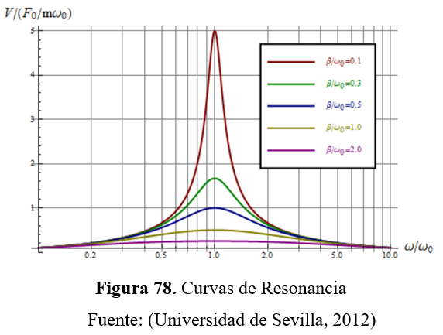
DISEÑO por vibraciones:

Slide 27
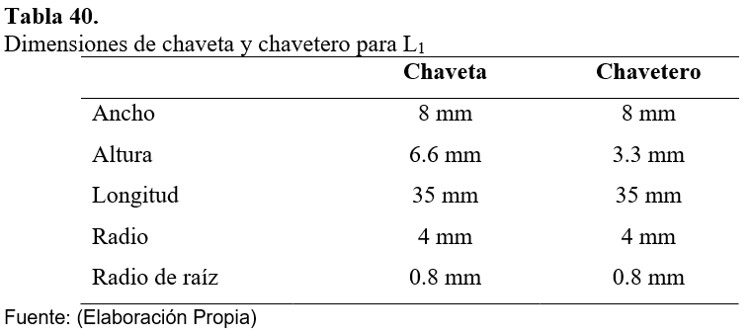

RESULTADOS:
El diámetro requerido para la sección crítica es de 35 mm.
Material Acero AISI 4340 T&R
Rodamientos para 15 mil horas con 90% de confianza – 6006 2ZR equivale a chumacera UCF 206.

Slide 28
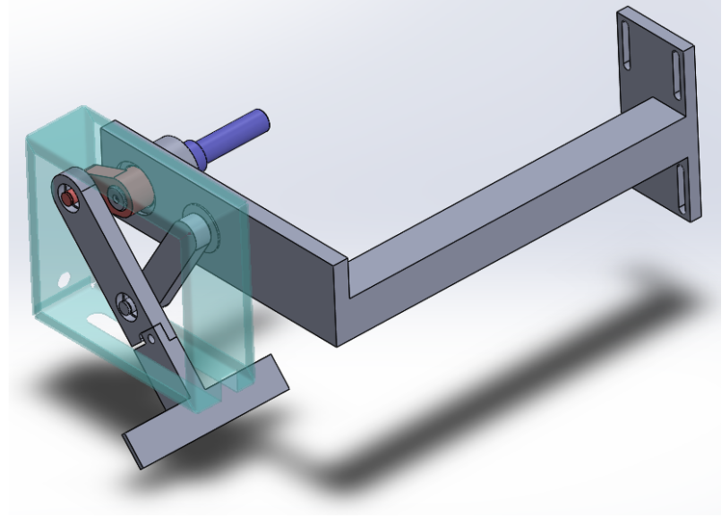
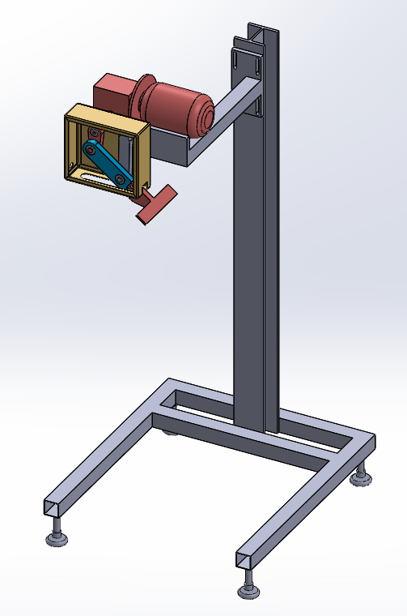
DISEÑO DEL BRAZO CLASIFICADOR:
Clave: Partes

Slide 29
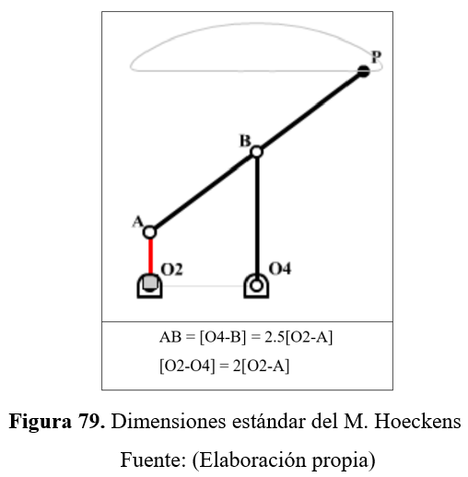
Dimensiones:

Slide 30
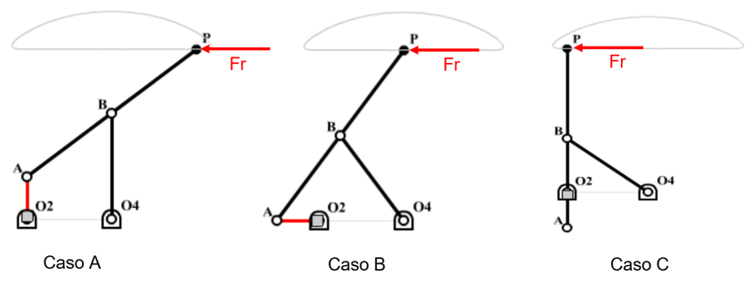
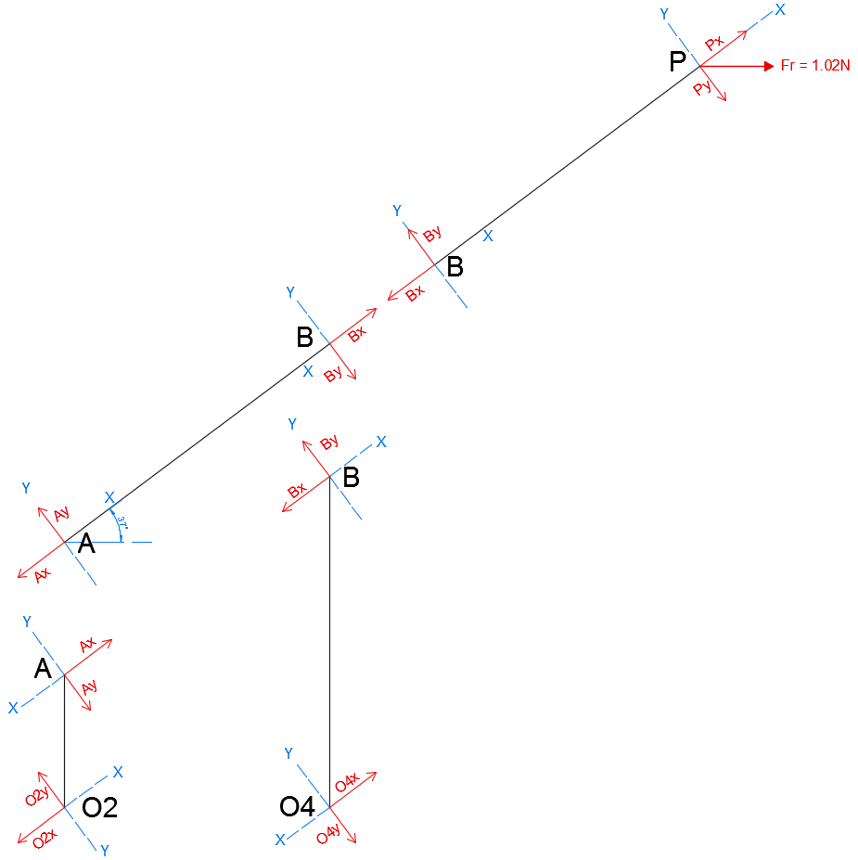
DIAGRAMA DE CUERPO LIBRE:
La fuerza de rozamiento a vencer es la generada por el empuje del producto y es diferente para cada eslabón según la posición del mecanismo de 4 barras articuladas.

Slide 31
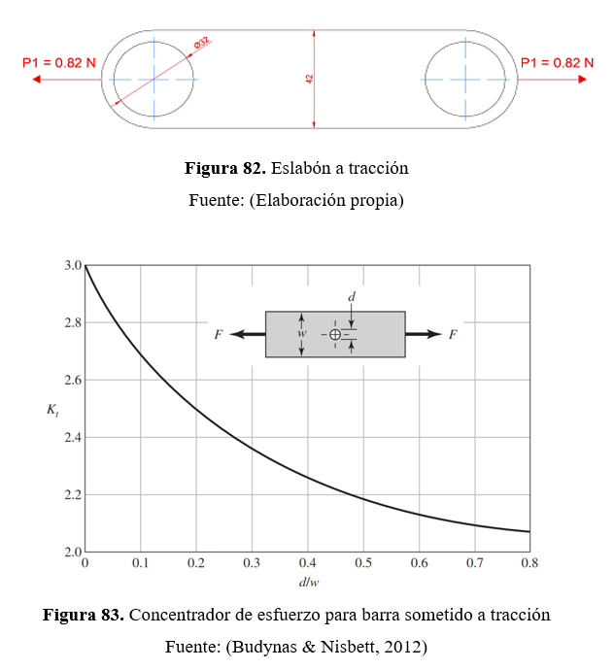
Diseño mecánico del eslabón:

Slide 32
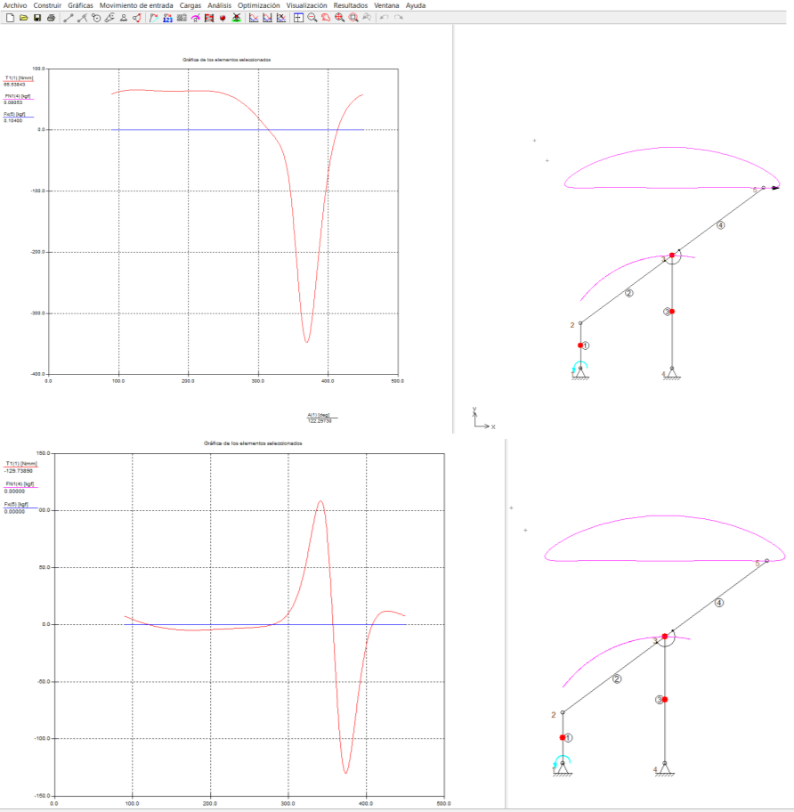
SIMULACIÓN:
Verificación de la trayectoria del mecanismo
Torque máximo por ángulo de giro

Slide 33
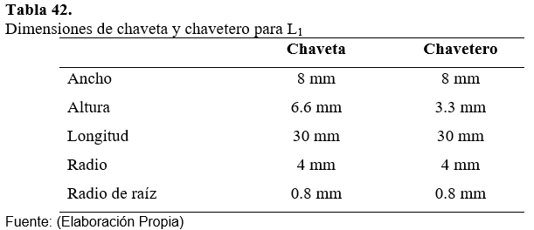

resultados:
Nota: Se debe tener en cuenta que la selección de los grupos motrices y el diseño mecánico del eje motriz para el brazo clasificador es semejante que para la banda transportadora.
Motor Siemens 1LA7 070 4YA60
Reductor: 2KJ1702 5CE13 – 1AK1
Diámetro en zona crítica: 25 mm
Material: Acero AISI 4340 T&R
Rodamientos: 6005.2ZR

Slide 34
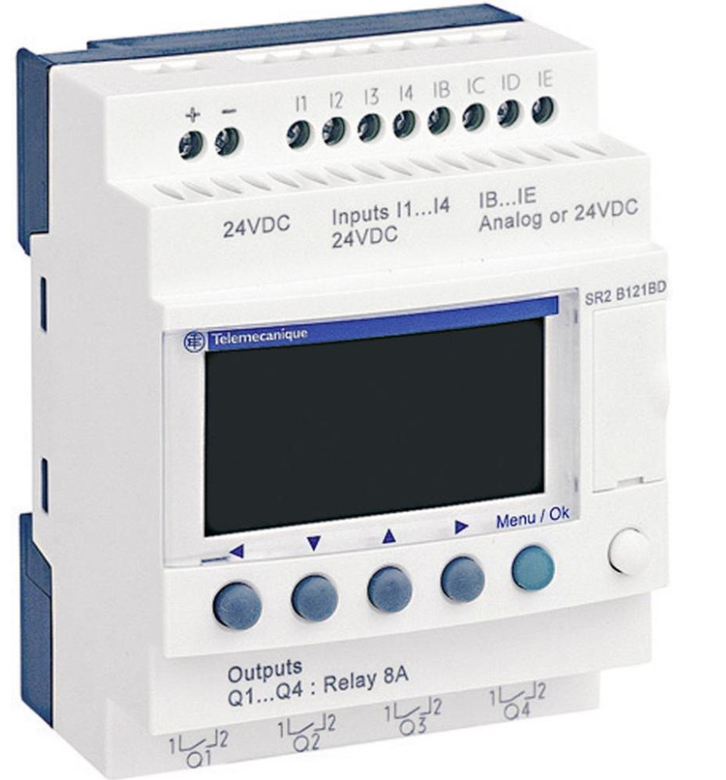
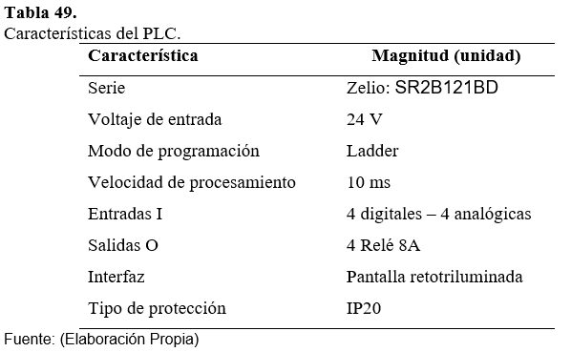
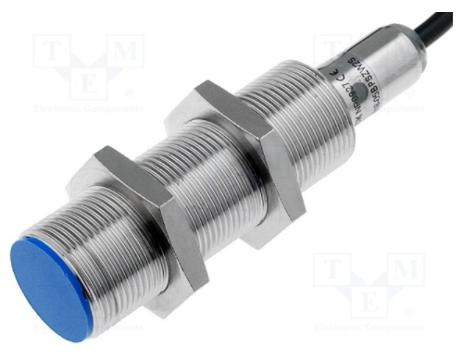
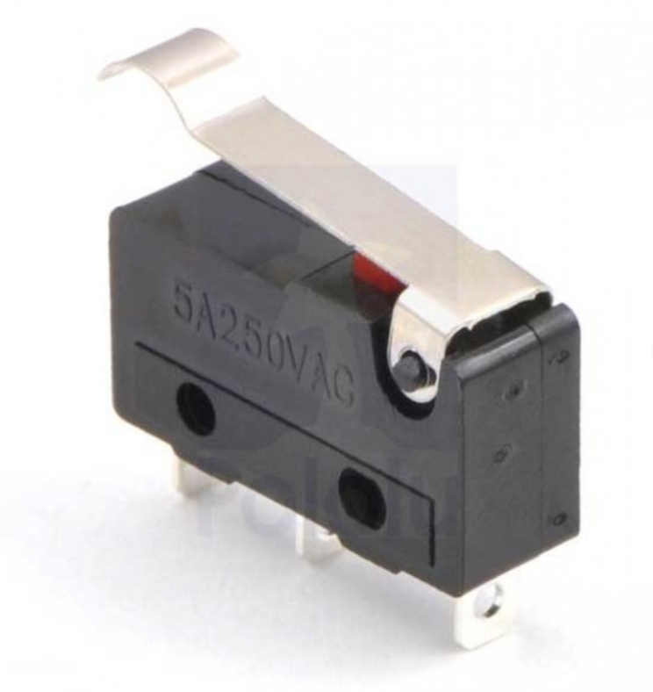
Control:
Para selección de cada uno de los elementos de control se realizaron matrices de criterio y decisión, ver capítulo 3 (Diseño concurrente)
Sensor inductivo PNP de 2 hilos – 24 VDC y rosca M12
Sensor de contacto fin de carrera SPDT - 6A a 250VAC Protección IP 67

Slide 35

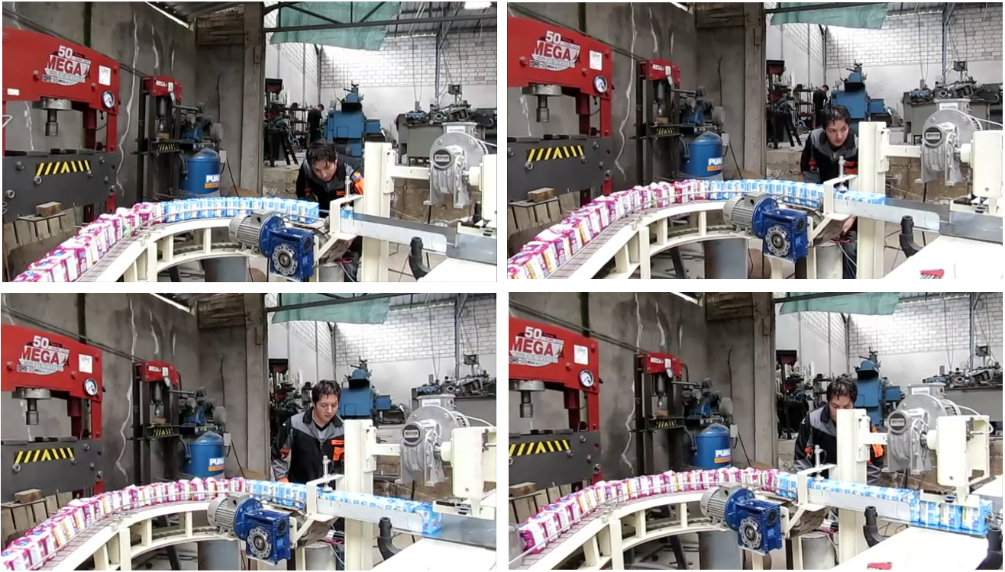
PRUEBAS DE FUNCIONAMIENTO – BANDA TRANSPORTADORA:

Slide 36
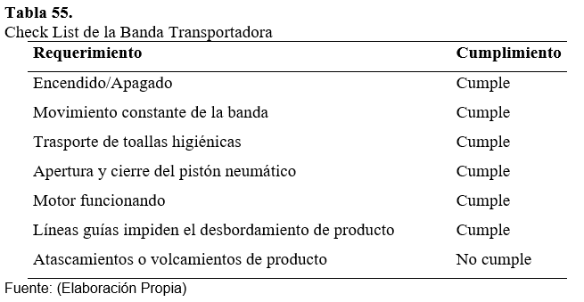
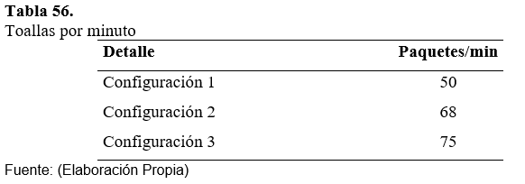
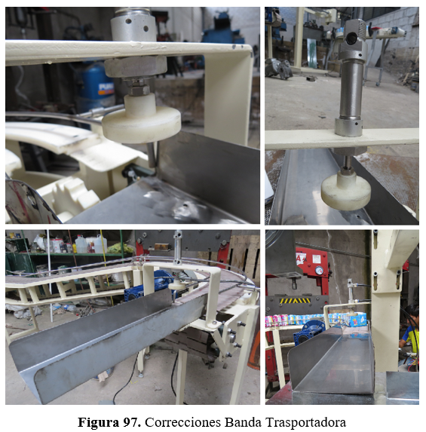
PRUEBAS DE FUNCIONAMIENTO – BANDA TRANSPORTADORA:

Slide 37


PRUEBAS DE FUNCIONAMIENTO – BRAZO CLASIFICADOR:

Slide 38


CONCLUSIONES Y RECOMENDACIONES:

Slide 39

FUNCIONAMIENTO:

